Slide 1
TIPOS DE MURO

Slide 2
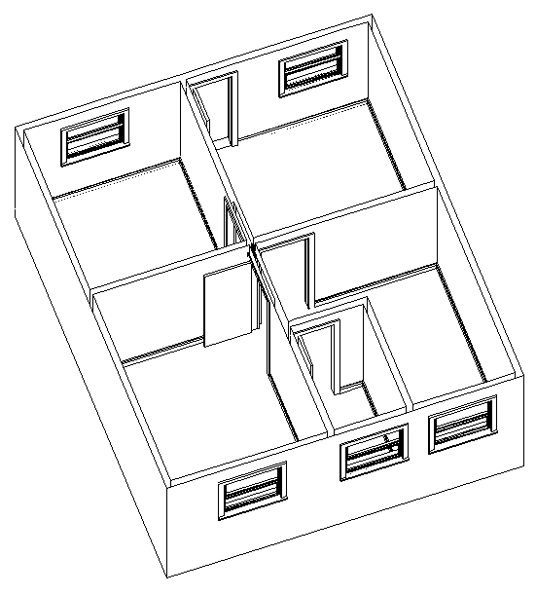
MURO INTERIOR

Slide 3
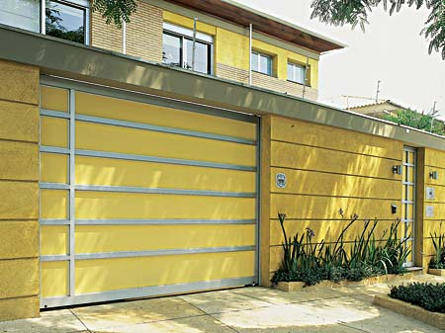
MURO FACHADA

Slide 4
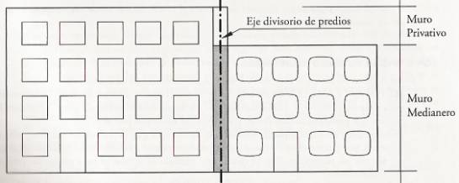
MURO MEDIANERO

Slide 5
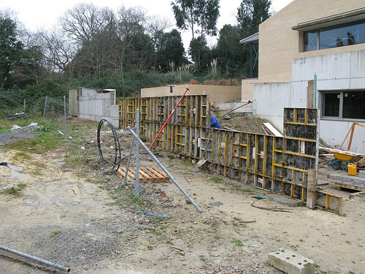
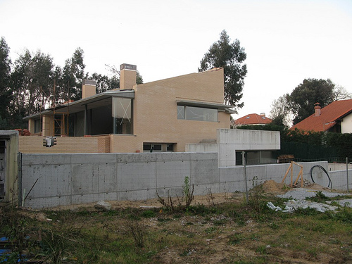
MURO DE CIERRE

Slide 6
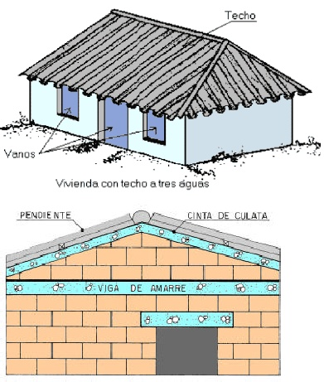
Muro de culata

